Slide 1

클라우드 컴퓨팅
초고속망
컴퓨터 SW 공학부 노철우

Slide 2
최신 기술 트렌드
기술개발 안함 ➔ 도입해서 사용
App vs 메신저 플랫폼, 카카오톡, 페이스북,네이버 톡톡
수단 : Web vs App vs Chatbot
➔ Chatbot + Web

Slide 3
클라우드 플랫폼

Slide 4
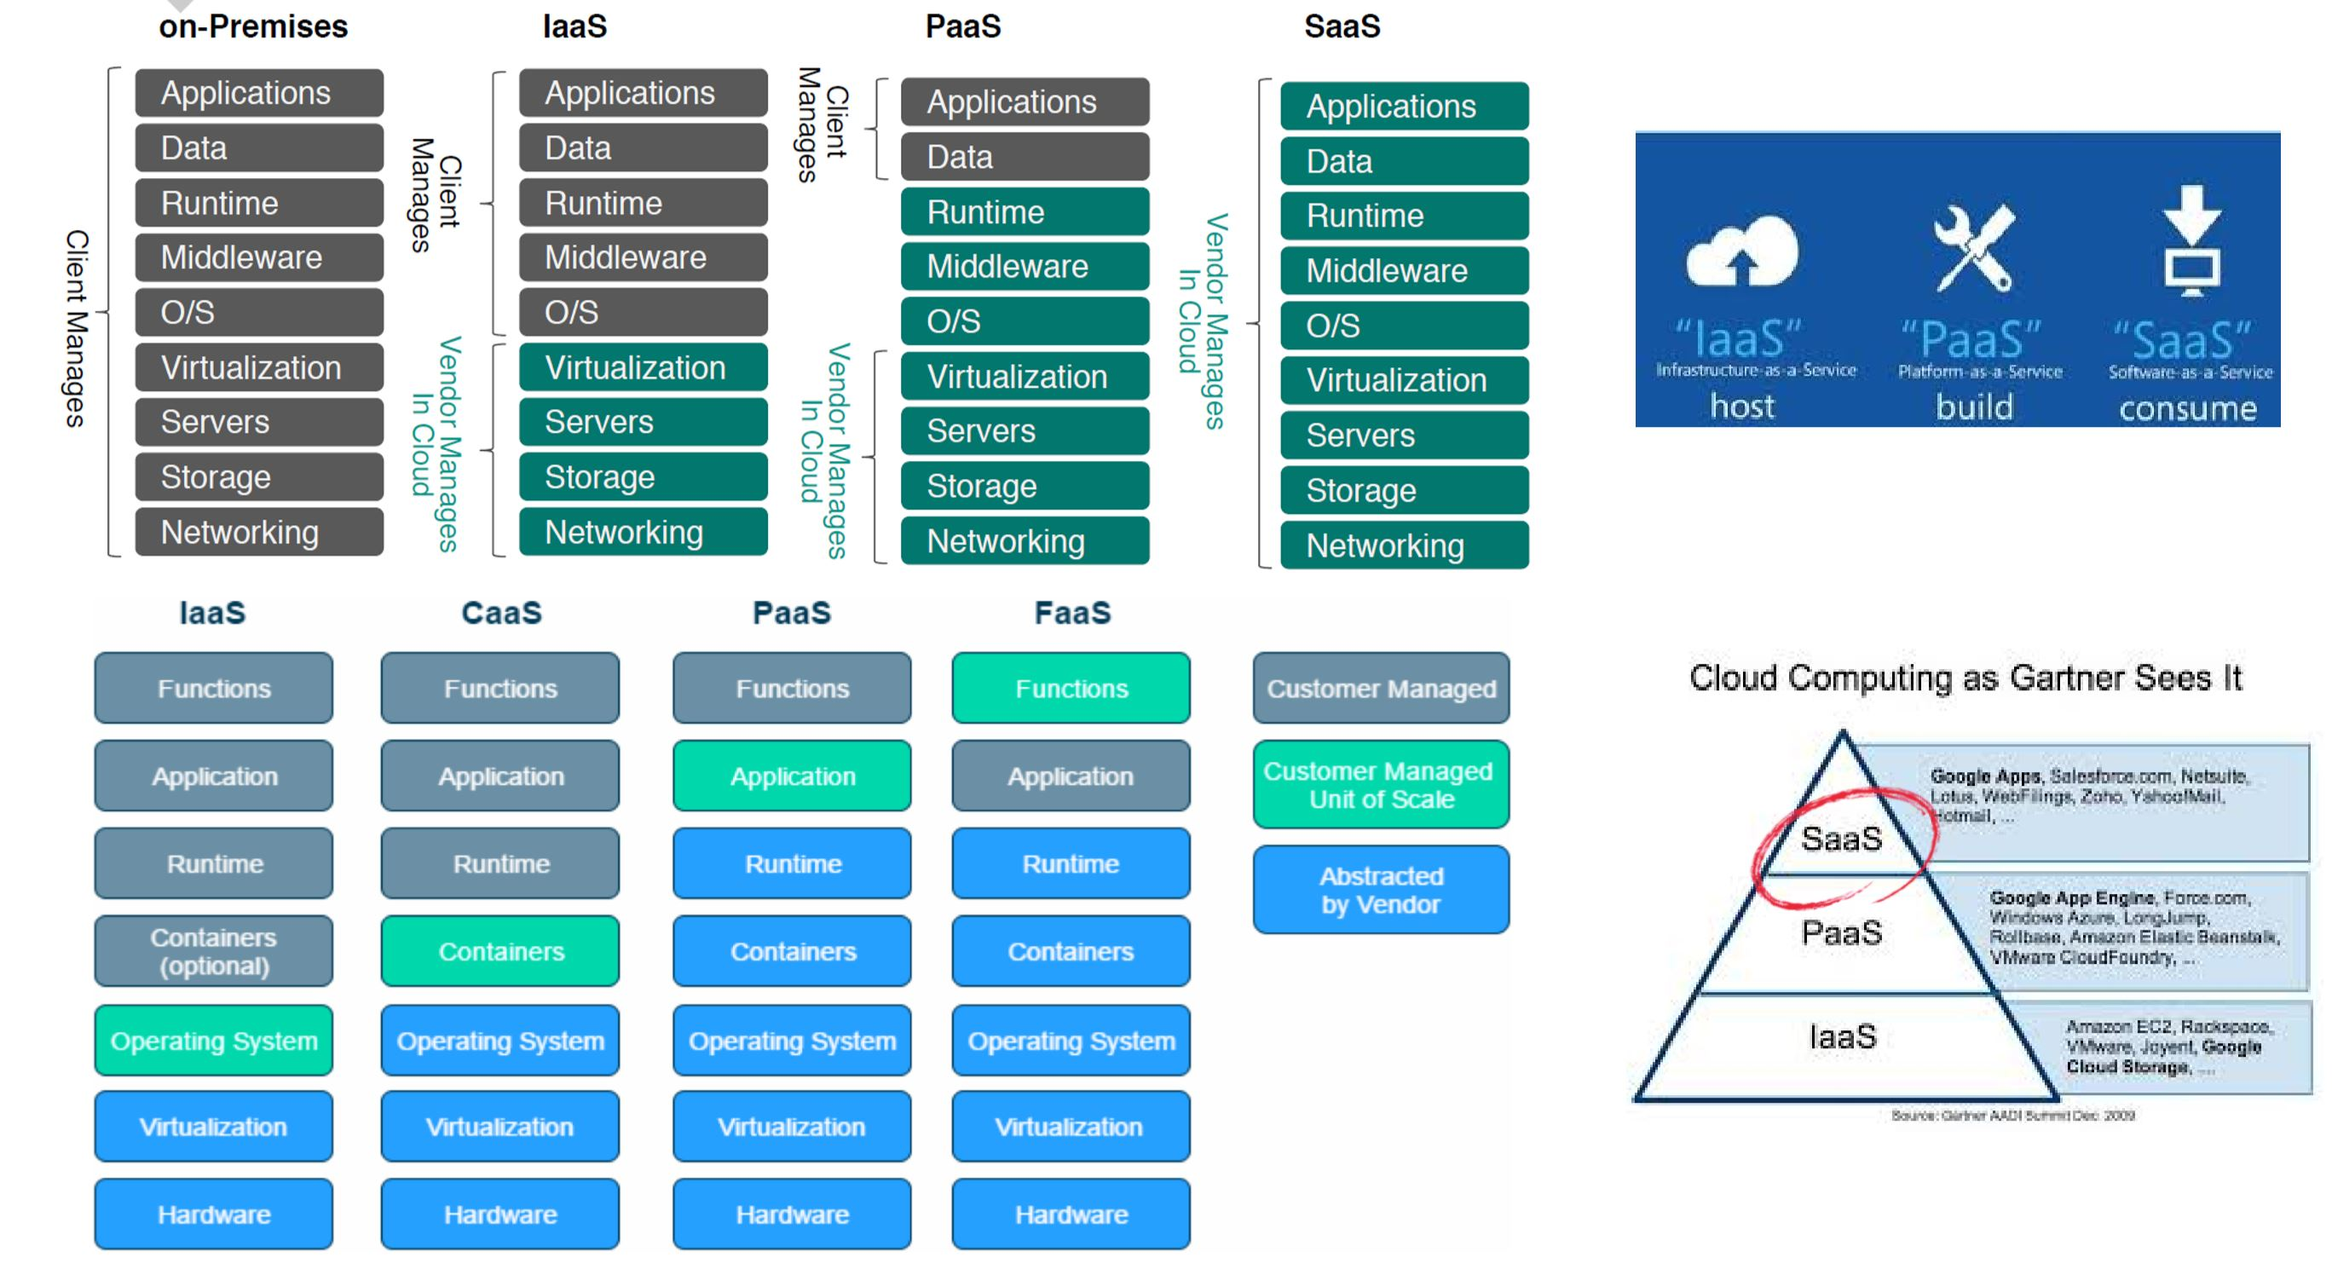
Infrastructure as a Service (IaaS)
Platform as a Service (PaaS)
Containers as a Service (CaaS)
Notes:
CaaS : Container as a Service

Slide 5
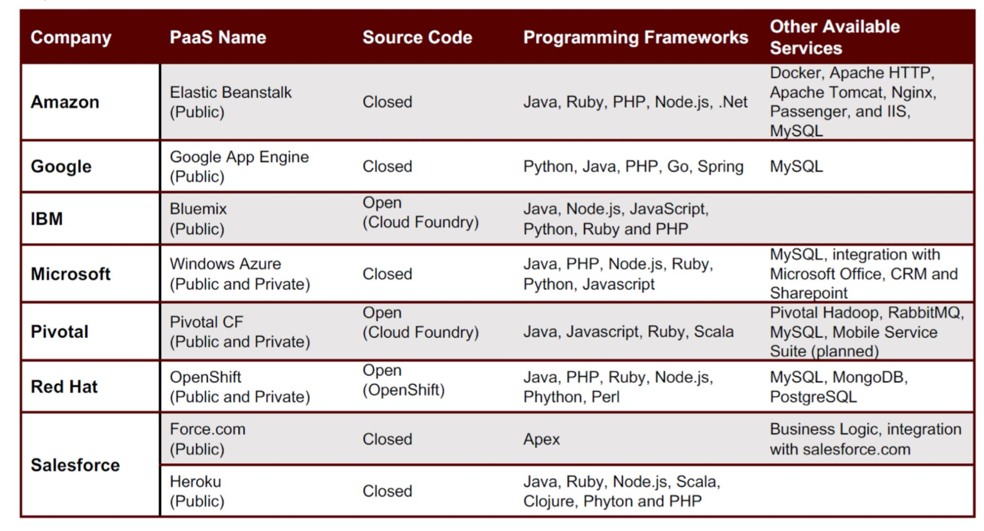
PaaS Platform

Slide 6
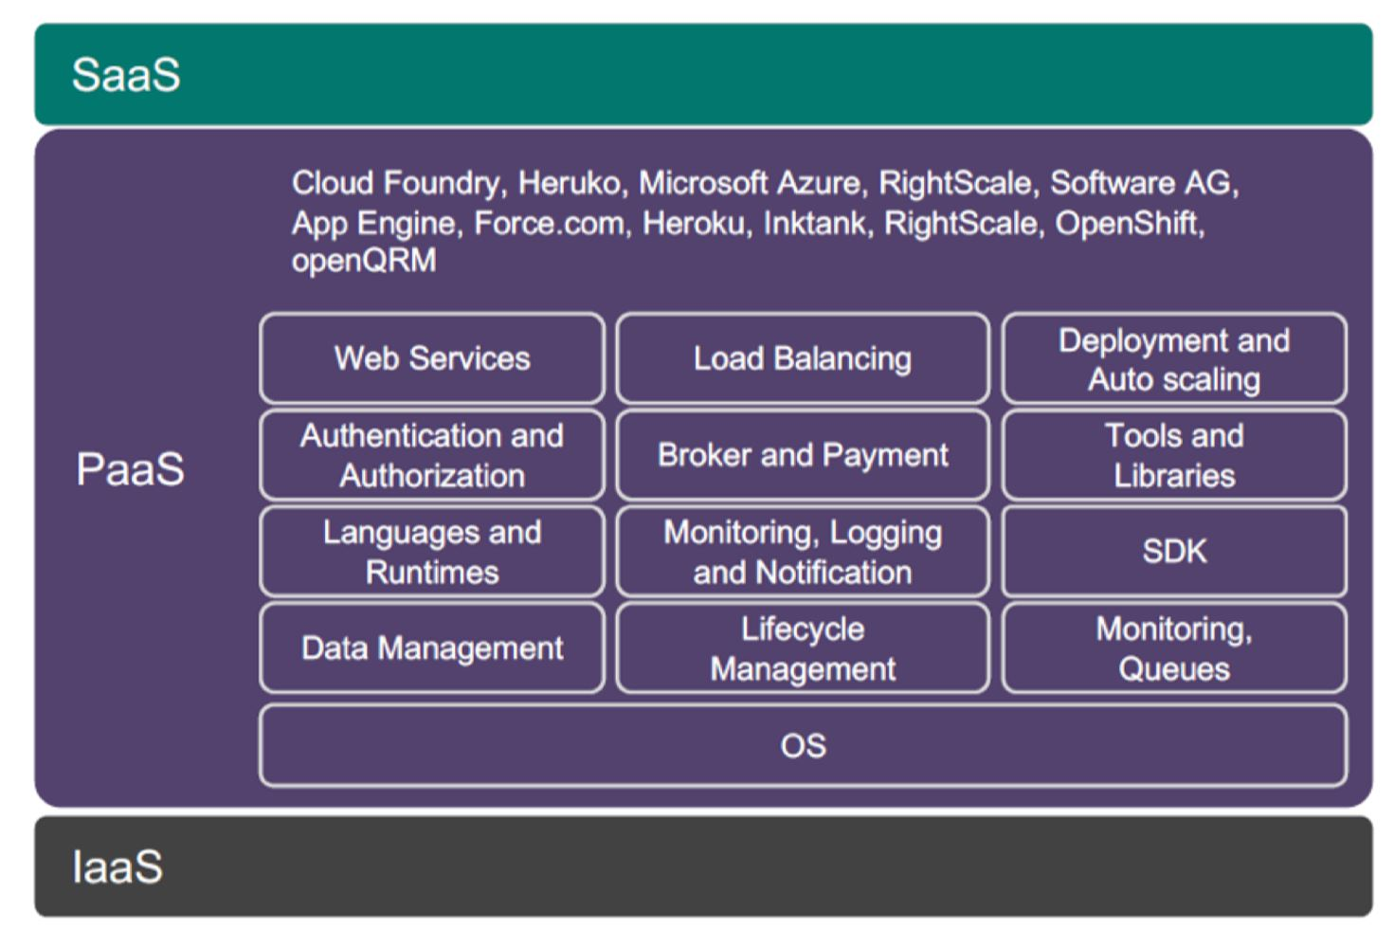
PaaS Platform

Slide 7
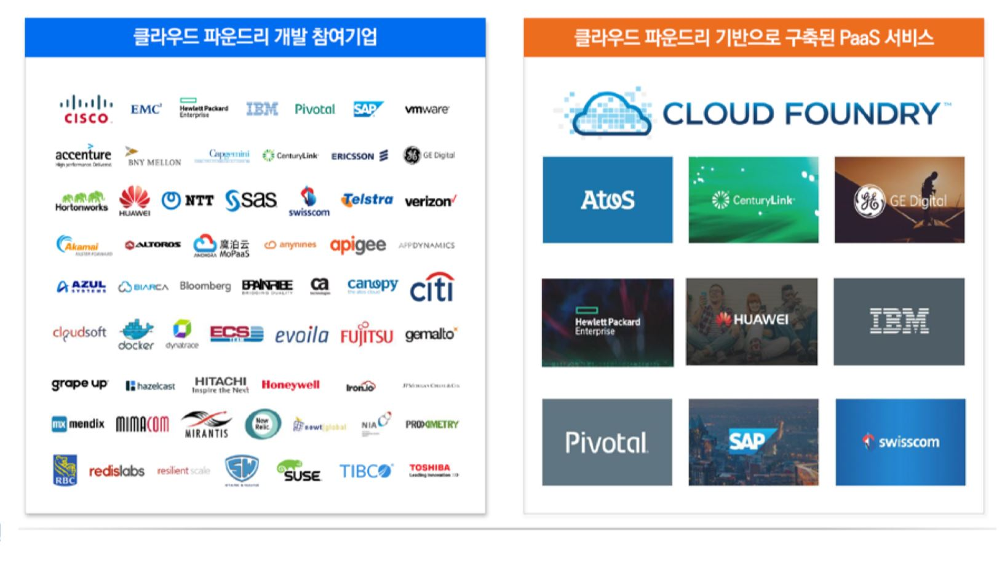

Slide 8
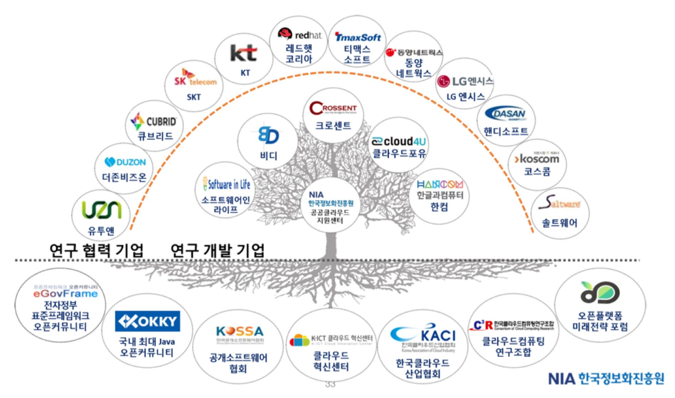

Slide 9
클라우드 모델
On-premise
IaaS
PaaS
SaaS
직접 관리해야 할 부분
직접 관리해야 할 부분
Data
직접 관리해야 할 부분
Data
Data
Data
Application
Application
Application
Application
직접 관리해야 할 부분
Runtime
Runtime
Runtime
Runtime
Middleware
Middleware
Middleware
Middleware
공급자 책임
O/S
O/S
O/S
O/S
공급자 책임
Virtualization
Virtualization
Virtualization
Virtualization
공급자 책임
Servers
Servers
Servers
Servers
Storage
Storage
Storage
Storage
Networking
Networking
Networking
Networking

Slide 10




개발자 여러분이라면...
Data
Data
Application
Application
Runtime
Runtime
Middleware
Middleware
O/S
O/S
Virtualization
Virtualization
Servers
Servers
Storage
Storage
Networking
Networking

Slide 11

PaaS는 만능이 아니다
내가 쓰고 싶은 특정 버전을 지원하지 않는다면?
OS를 조작해야 하는 코드가 들어간다면?
조금 더 최적화된 서비스를 위해 OS설정을 변경하고 싶다.
AWS 쓰래요...

Slide 12
클라우드 엔지니어

Slide 13
클라우드 엔지니어
고급 소프트웨어 엔지니어
고급엔지니어링 강좌/워크숍 – Slowcampus
웹 기반 서비스(SaaS)개발을 위한 DevOps 워크샵
고급 엔지니어 경력
클라우드 인프라에 강한 풀스택 개발자
Front-end 에 강한 풀스택 개발자
Back-end 및 데이터에 강한 풀스택 개발자
SaaS 서비스 기획자

Slide 14
웹 기반 서비스(SaaS)개발을 위한 DevOps 워크샵
| 워크샵 대상
클라우드 애플리케이션 개발에 관심있는 개발자/QA/운영자/매니저
개발과 운영에 대한 경험의 깊이를 더 하고 싶은 졸업생 및 신입 개발자
다음 기술에 대한 관심이 있는 분
Font-end: bootstrap, angular.js, typescript, ionic, react native, nightwatch.js
Back-end: node.js, typescript, docker, etcd, haproxy, ansible, zabbix, mongodb, redis
SILLA
UNIVERSITY

Slide 15
웹 기반 서비스(SaaS)개발을 위한 DevOps 워크샵
| 배우고 경험할 내용 — 기술 파트
연동 가능한 챗봇 클러스터 직접 구현 및 구축
Ansible을 통한 지속적 배포(CD)
Github와 연동하여 수행되는 오픈 소스인 깃플의 CI 도구를 이용
typescript로 node express 어플리케이션을 제작 및 단위 테스트
AWS의 다양한 서비스를 이용한 서버 아키텍쳐
SILLA
UNIVERSITY

Slide 16
웹 기반 서비스(SaaS)개발을 위한 DevOps 워크샵
| 배우고 경험할 내용 — 프로세스 및 개발 문화 파트
클라우드 어플리케이션(SaaS)을 지속적으로 개선해 나가는 DevOps 팀의 프로세스 경험
기존의 독립적인 개발 팀, 운영 팀 및 QA 팀을 DevOps 팀으로 바꾸어 나가는 노하우 공유
글로벌 회사에서 개발 팀 및 QA 팀을 매니징한 경험 및 서비스 기업에서 개발 팀과 운영팀 을 매니징한 경험을 공유
SILLA
UNIVERSITY

Slide 17
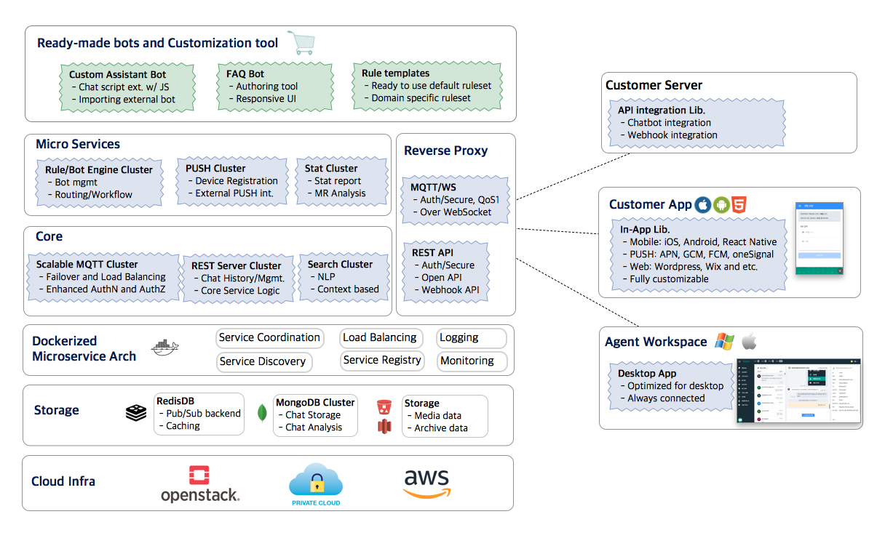
웹 기반 서비스(SaaS)개발을 위한 DevOps 워크샵
| DevOps 워크샵을 제공
SILLA
UNIVERSITY

Slide 18




웹 기반 서비스(SaaS)개발을 위한 DevOps 워크샵
| 강사(giple팀) 소개
이영수 (giple 대표)
임재용 (giple CTO)
서영교 (giple 아키텍트 )
김병정 (giple Product Owner)
글로벌 개발조직에서의 개발 리더 경험과 임베디드/백엔드/프런트엔드 분야를 두루 섭렵한 개발자 출신의 대표
Openstack Public Cloud Service 개발팀 총괄 (KINX)
IoT 플랫폼 서비스 CTO (Daliworks)
IoT 플랫폼 개발 — 프런트엔드 리더
웹 플랫폼 및 브라우저 엔진 및 Javascript 컴파일러(하드웨어 가속) 개발
모바일/보안/자동차/IoT 등 다양한 환경의 클라이언트 경험
임베디드, 앱, 프런트엔드, 백엔드 등 다양한 경험을 갖춘 풀스택 개발자
IoT 플랫폼 개발 — 백엔드 리더 및 IoT 데이터 분석
Web Platform 아키텍트
웹 및 브라우져 관련 개발자 출신의 SaaS형 서비스/제품 기획자
해외상용화 및 표준업무를 통한 글로벌 협업 경험
IoT 플랫폼 제품 기획 및 설계
웹 플랫폼 개발 및 국제표준화 참여
SILLA
UNIVERSITY

Slide 19
All about Azure
Microsoft MVP 주민규 주)Recursivesfot CEO

Slide 20
All about Azure
Automatic Software Updates
Maintains Productivity
Support Accessibility
Ensure Security
Save Money
Offers Reliability
Increased Collaboration
Flexibility
Offers better insight
Friendly Environmentally
Managed
Service!
Why Cloud?
Notes:
우선, 제법 오래된 주제이지만, 우리가 클라우드 서비스를 사용하는 이유에 대해서 한 번 살펴보려 합니다.
소프트웨어 자동 업데이트, 생산성 유지, 접근성 지원, 보안 확보, 비용 절감, 안정성 제공, 협업 증대…
우리는 클라우드를 사용하면서 이러한 것들이 모두 쉽고, 편하게 확보되기를 원합니다. 즉, 안전하고 편하게 사용하면서 비용 절감도 하고 싶은 것입니다.
//한편, 데브옵스가 가능한 환경들이 갖추어 지고 있고, 인공지능이 발전하고 있는 것은, 우리가 바라는 것이 자동화되고, (Fully) Managed Service 이기 때문입니다.

Slide 21


All about Azure
관리 / 모니터링 (Management & Monitoring)
관리 (Administration)
모니터링 (Monitoring)
스케줄링 (Job Scheduling)
배포관리 (Deployment Orchestration)
CLI (Command Line Interface)
Azure Portal
로그 분석
공정관리자 (Scheduler)
자동화 (Automation)
Azure Power Shell
Azure CLI
(Windows, Mac, Linux)
인지 서비스 (Cognitive Services)
보안 / 신원 (Security & Identity)
개발 도구
언어 (Language)
영상 (Vision)
음성 (Speech)
지식 (Knowledge)
디렉토리 (Directory Service)
보안 (Security)
암호화 (Encryption)
2 팩터 인증 (Multi-Factor Authentication)
Developer Tools
언어인식
얼굴인식
음성전달
추천
Azure Active Directory
보안 센터
주요 자격 증명 모음
Multi-Factor Authentication
Visual Studio Team Services
텍스트인식
감정인식
발표자인식
검색
분석 / IoT (Analytics & IoT)
어플리케이션 서비스 (Application Service)
분석 (Analytics)
빅데이터 (Big Data)
IoT (Internet of Things)
웹 (Web Applications)
모바일 (Mobile Applications)
모바일 분석 (Mobile Analytics)
앱 테스트 (App Testing)
앱 스트리밍 (App Streaming)
스트림 분석
HDInsight
IoT Hub
웹앱
모바일앱
Mobile Engagement
DevTest Labs
Remote App
데이터 레이크
클라우드서비스
머신러닝 (Machine Learning)
시각화 (Visualization)
데이터스트리밍/관리
메시징 (Messaging)
알림 (Notification)
워크플로우 (Workflow)
API 관리 (API Management)
백그라운드 프로세스 (Backend Process Logic)
기계학습
Power BI Embedded
이벤트 허브
큐
알림허브
Logic Apps
API Management
Functions
데이터 팩토리
서비스버스
API 앱
미디어 & CDN
데이터 / 데이터베이스 (Data as a Service)
CDN (Contents Delivery Network)
미디어 (Transcoding)
RDB (Relational Database)
NoSQL (NoSQL database)
DW (Data Warehouse)
캐쉬 (Caching)
검색 (Managed Search)
테이블저장소 (Table storage)
CDN
미디어서비스
SQL Database
DocumentDB
SQL Data Warehouse
Redis Cache
Search
테이블저장소
컴퓨팅 (Compute)
네트워크 (Networking)
저장소 (Storage)
VM (Virtual Machine)
가변 VM (Auto Scale)
컨테이너 (Container)
VPN (Virtual Private Network)
전용망 (Dedicated Network)
파일 저장소 (File Storage)
오브젝트 저장소 (Object Storage)
Disk (Virtual Server Disk Infra)
가상컴퓨터
VM Scale Set
컨테이너
가상네트워크
Express 경로
File
Blob
Standard Disk
VPN 게이트웨이
Premium Disk
마이크로서비스 (Microservice-based Application)
병렬/배치작업 (Job-Based Application)
재해복구 (Disaster Recovery)
부하분산 (Load Balancing)
DNS (Domain Name Service)
아카이빙/백업 (Archiving & Backup)
하이브리드저장소 (Hybrid Storage)
데이터 이관 (Data Transport)
서비스 패브릭
배치
Site Recovery
부하분산장치
DNS
백업
스토어심플
Import/Export
트래픽관리자
Notes:
좀 전에 말씀드린 “온프레미스＂환경에서의 불편한 점을 지금까지 개선시켜온 것들이,
바로 여기 보이는 Microsoft Azure 의 다양한 IaaS / PaaS 서비스들입니다.
온프레미스와 같이 연동해서 쓸 수 있는, 하이브리드 클라우드도 있고,
온프레미스 상에 있던 것들을 옮겨서 클라우드 위에서 서비스할 수 있도록, 컴퓨팅 및 네트워크 인프라를 가상화해서 서비스해주는 IaaS 도 있습니다만,
앞 장에서 설명을 드렸듯이, 미래를 향한 우리 모두의 더 뜨거운 관심은 “더욱 관리된 서비스“, “Managed Services” 에서 “Full Managed Services” 로 향해 가는 PaaS 에 있을 것이라고 생각합니다.
저 또한, 스타트업 회사를 운영하면서 Microsoft Azure의 PaaS 로 신속하게 서비스를 구축하고, 테스트하며, 서비스 상품을 만들고 있습니다.

Slide 22
All about Azure
어플리케이션 서비스 (Application Service)
웹 (Web Applications)
모바일 (Mobile Applications)
모바일 분석 (Mobile Analytics)
앱 테스트 (App Testing)
앱 스트리밍 (App Streaming)
웹앱
모바일앱
Mobile Engagement
DevTest Labs
Remote App
클라우드서비스
메시징 (Messaging)
알림 (Notification)
워크플로우 (Workflow)
API 관리 (API Management)
백그라운드 프로세스 (Backend Process Logic)
큐
알림허브
Logic Apps
API Management
Functions
Azure App Services - PaaS
서비스버스
API 앱
분석 / IoT (Analytics & IoT)
분석 (Analytics)
빅데이터 (Big Data)
IoT (Internet of Things)
스트림 분석
HDInsight
IoT Hub
데이터 레이크
머신러닝 (Machine Learning)
시각화 (Visualization)
데이터스트리밍/관리
기계학습
Power BI Embedded
이벤트 허브
데이터 팩토리
데이터 / 데이터베이스 (Data as a Service)
RDB (Relational Database)
NoSQL (NoSQL database)
DW (Data Warehouse)
캐쉬 (Caching)
검색 (Managed Search)
테이블저장소 (Table storage)
SQL Database
DocumentDB
SQL Data Warehouse
Redis Cache
Search
테이블저장소
Azure Data Services - DaaS
저장소 (Storage)
파일 저장소 (File Storage)
오브젝트 저장소 (Object Storage)
Disk (Virtual Server Disk Infra)
File
Blob
Standard Disk
Premium Disk
아카이빙/백업 (Archiving & Backup)
하이브리드저장소 (Hybrid Storage)
데이터 이관 (Data Transport)
백업
스토어심플
Import/Export
Notes:
저는 여기에서 2가지 종류로 나누어서 보고 싶습니다.
IaaS 쪽의 가상화된 컴퓨팅 및 네트워크 서비스들도 훌륭하지만 조금 더 우리를 편하게 해주는 Azure 의 서비스들을 살펴보았으면 합니다.
먼저, WebApp / Mobile BackEnd App / Function App 을 포함하는 Azure App Services 가 있구요,
Document DB 를 포함하는 Database 와 Storage 서비스를 들 수 있습니다.
이런 App Services / Data Services 는 우리로 하여금 정말 개발과 서비스 운영에 집중할 수 있게 해줍니다.
그래서 오늘은 이러한 서비스 중 대표 격인 WebApp 과 Document DB 를 살펴보겠습니다.

Slide 23
All about Azure
Full Managed App Services!
Notes:
앞에서 본 것들 중, 매니지드 서비스, 그리고, 나아가서 풀매니지드 서비스에 가까운 것은 어떤 것들이 있을까요?

Slide 24
Full Managed App Services
빠른 시장 진출
DevOps 가속화
통합된 도구와 프로세스
낮은 위험 수용
작게 시작한 후 쉽게 확장
재무적으로 보장되는 SLA
비즈니스 이점
온-프레미스, 하이브리드 & 클라우드
사용자 지정 혹은 템플릿 기반 솔루션
내장된 탄력적 규모
로드 밸런싱 & DR
다중 언어 지원
버저닝 & 롤백
보안 서비스
모니터링 & 관리
기술적 이점
Notes:
우리 모두가 꿈꾸는 가까운 미래의 클라우드 서비스는, 인프라가 아닌 응용프로그램에 초점을 둘 수 있는 Well Managed PaaS 가 아닐까하고 저는 생각합니다.
Microsoft Azure 는, 여러분들이 빌트인 된 기술적 이점들을 가지고, “서비스의 개발”과 “운영”에만 집중하실 수 있도록 노력하고 있습니다.
Objective:
Let’s examine some of the advantages of PaaS over IaaS
Key talking points:
PaaS provides a platform allowing customers to develop, run, and manage applications without the complexity of building and maintaining the underlying infrastructure.
PaaS enables organizations to build and run applications without focusing on the infrastructure. It provides automatic OS and service patching, built-in network load balancing, and resiliency against hardware failure. It supports a deployment model that enables customers to upgrade applications without downtime.
Microsoft Azure services like App Service, Service Fabric, Azure Functions, and Cloud Services provide customers with a comprehensive PaaS application platform for building, deploying and managing apps of all kinds, from the simplest website to the most complex business solution.

Slide 25


Azure App Services – Full Managed Services
웹 앱
비즈니스와 함께 규모가 조정되는 웹 앱
모바일 앱
모든 디바이스에 대한 모바일 앱 빌드
논리 앱
SaaS와 온-프레미스를 가로지르는 비즈니스 프로세스 자동화
API 앱
클라우드 내에서 API를 쉽게 빌드하고 소비
기능
개발을 가속화하는 serverless 이벤트 기반 경험
Notes:
Function App 은 뒷 시간에 마이크로서비스에 대해서 설명하실 다른 분께서 잘 해주실 것 같구요.
저는 WebApp에 대해서 조금 설명 드리려고 합니다.

Slide 26
Azure Data Services
What about Data Services !
Notes:
최고의 Full Managed Database 를 소개해드리려고 합니다.
나훈아 고향역 :

Slide 27
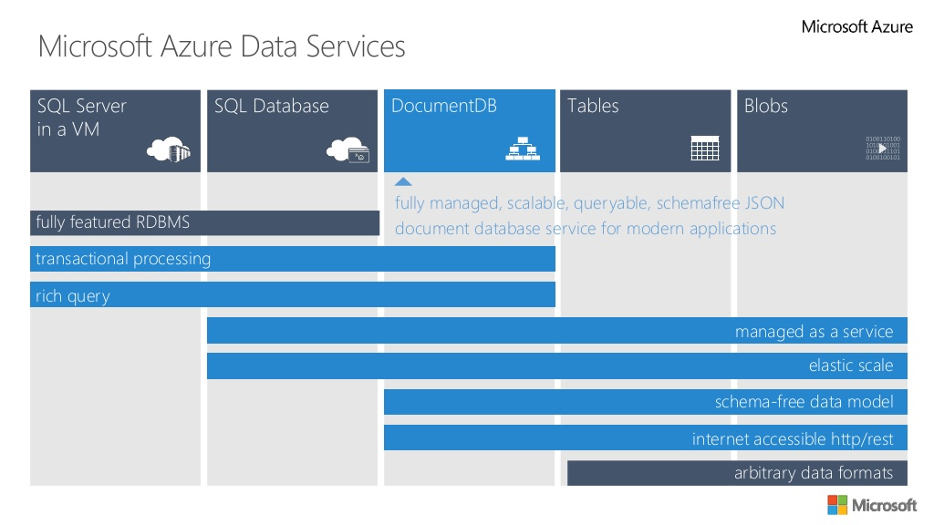
Azure Data/Storage Services

Slide 28
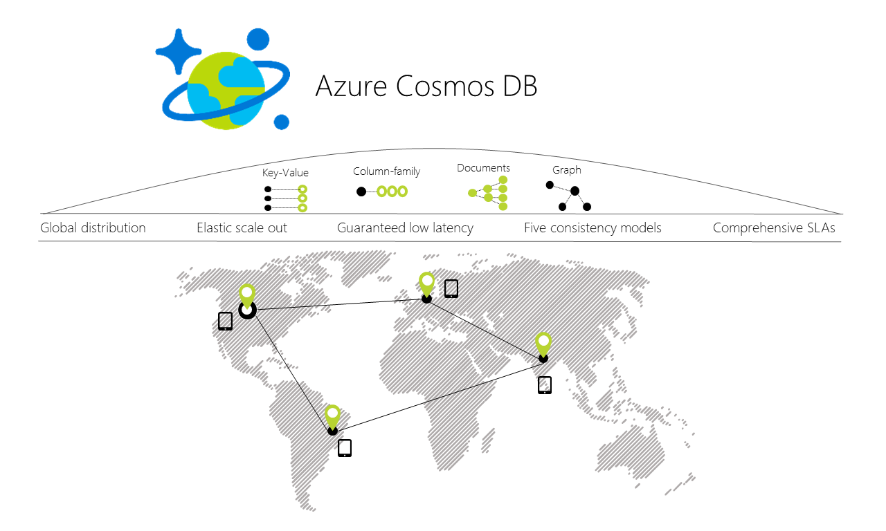
Azure Cosmos DB – Full Managed Services
Azure Cosmos DB

Slide 29
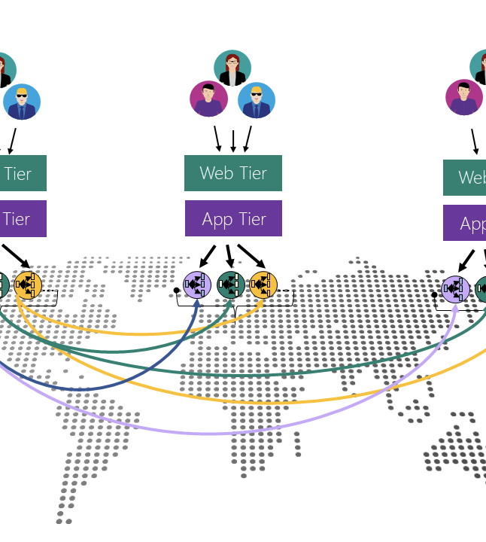
Azure Cosmos DB – Full Managed Services
턴키 글로벌 배포
데이터 액세스 및 쿼리를 위한 다중 데이터 모델 및 주요 API
전세계에서 필요 시 탄력적으로 처리량 및 저장소 확장
"Always On" 가용성 보장 (단일 지역 내에서 99.99%의 가용성을 제공)
환불 보장(가용성, 대기 시간, 처리량 및 일관성에 대한 서비스 수준 계약)
데이터베이스 스키마/인덱스 관리 없음(사용자가 스키마 및 인덱스 관리를 처리하지 않아도 되도록 데이터를 자동으로 인덱싱)
낮은 소유 비용 (비 관리 솔루션에 비해 5~10배 비용 효과적)
Minimal Management and Greater Flexibility

Slide 30
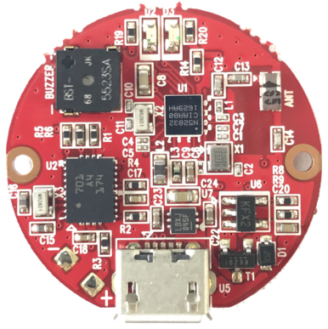
IoT 를 이용한 Full Managed Services 체험
Motion Sensor
Smart Phone
IoT Hub
Stream Analystics Jobs
Blob Storage
Cosmos DB
Web App

Slide 31





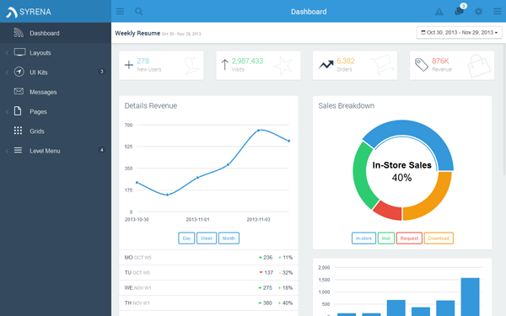
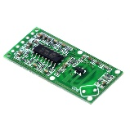
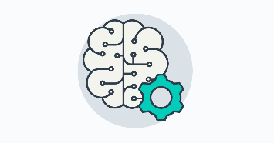
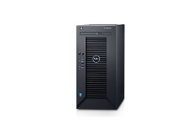
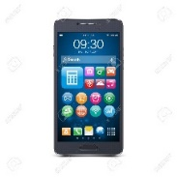
Structure Model
Azure cloud platform
MQTT/
sensing data
Sensor
module/
Gateway
IoT hub
Raw data
Stream Analytic
Blob storage/
Table, Raw data
function
Web App
DASH board/
Visualization
Back-end Server
Machine learning
Web Service
/ASP.NET Web API
REST API
DataBase
Cosmos DB/NoSQL
/Redis/MySQL ..
Android

Slide 32
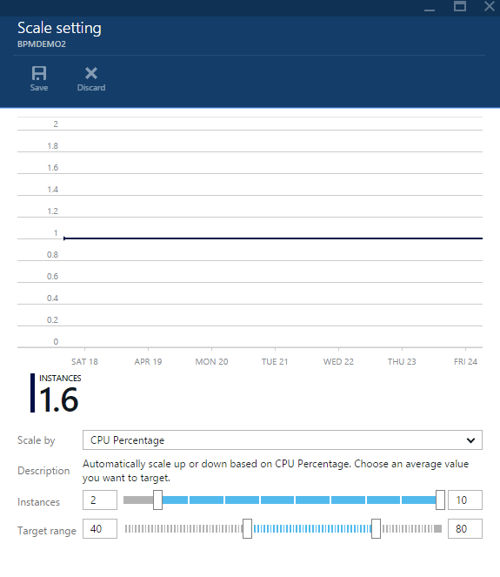
Azure Web App – Full Managed Services
메트릭 및 일정을 기준으로 인스턴스 수를 자동으로 조정
Windows와 Linux 플랫폼을 모두 지원
기본 제공되는 자동 및 수동 크기 조정 및 부하 분산.
자동 패치 및 고가용성
PolyGlot 프레임워크 - ASP.NET, Node.js, Java, PHP 및 Python 지원.
DevOps 최적화 - Visual Studio Team Services, GitHub, BitBucket고가용성을 가진 글로벌 규모 조정이 용이.
Visual Studio의 전용 도구로 생성, 배포, 디버깅 작업을 쉽게.
온라인 마이그레이션 도구로 기존 사이트를 쉽게 이동 가능.
Notes:
Azure가 앱의 실행 및 크기 조정을 위해 인프라를 관리하는 동안 Microsoft Azure의 이 PaaS (Platform-as-a-Service) 를 통해 비즈니스 논리에 집중할 수 있습니다.
앱 서비스에서 웹앱 은 Azure에서 웹 사이트 또는 웹 응용 프로그램을 호스팅하기 위해 제공하는 계산 리소스입니다.
계산 리소스는 선택한 가격 책정 계층에 따라 공유 또는 전용 가상 컴퓨터(VM)일 수 있습니다. 응용 프로그램 코드는 다른 고객과 격리되는 관리되는 VM에서 실행됩니다.
사용자 코드는 Azure 앱 서비스(ASP.NET, Node.js, Java, PHP, Python)에서 지원되는 모든 언어 또는 프레임워크일 수 있습니다. 웹앱에서 PowerShell 및 기타 스크립트 언어 를 사용하는 스크립트를 실행할 수도 있습니다.
다음 화면, 나훈아의 고향역: 코스모스~~~

Slide 33
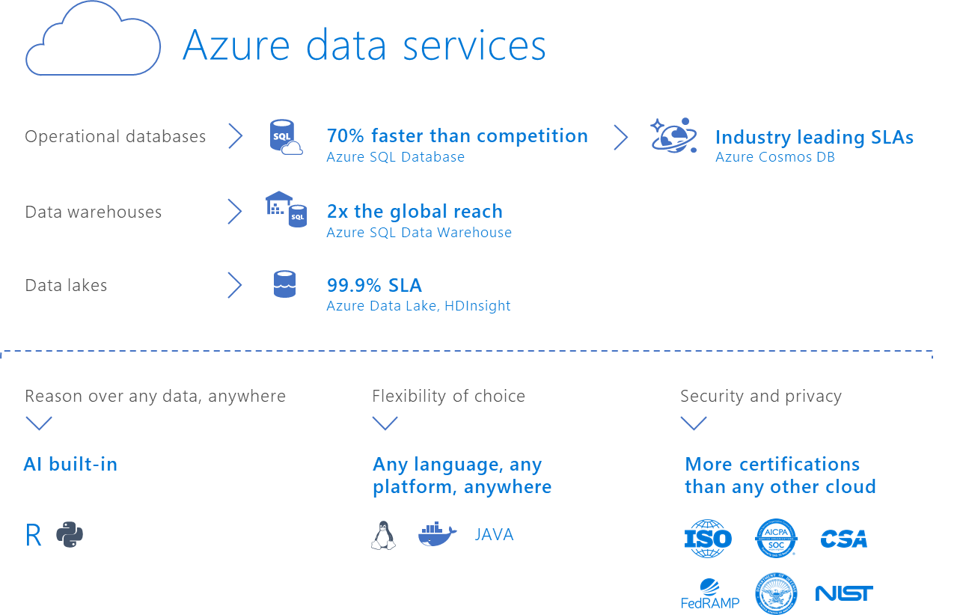
Azure Data Services

Slide 34









저장소 계정
내구성, 가용성 및 확장성이 뛰어난 클라우드 저장소 서비스
Blob
Container
Blobs
Table
Table
Entities
Queue
Azure 구독
Queue
Messages
File
Directories/
Files
Share

Slide 35
IoT (Internet of Things)
Things
연결성
데이터
분석
Action
Notes:
Talking Points
The truth is, there is no standard definition for the Internet of Things. If you have heard or read about IoT, chances are you’ve come across a number of different perspectives
Despite how complex IoT seems, it essentially comes down to five areas:
Physical “things” such as line of business assets, including industry devices or sensors
Those “things” have connectivity to the internet, to each other, and to people
Those “things” collect and communicate data—this may include information gathered from the environment or inputted by users
And then there are analytics performed on that data that enable people or machines to take action
“What can it do for my business?” Let’s go through the chief reasons
Gain insight and agility: when you connect business systems and tap into new and existing data streams, you get real-time visibility into your processes, enabling you to make smarter decisions now, and better plan for the future
Build a competitive edge: by putting the Internet of Things to work against the competition, companies can gain an edge that allows them to become leaders in their industry
When you harness your data and connect your people and infrastructure, you can unlock new opportunities, increase efficiency, delight customers, and gain a real advantage over the competition
Open new business opportunities: by harnessing and analyzing data, organizations can more quickly spot trends, identify, and prepare for new opportunities, open new revenue streams, predict customer and partner behavior, and innovate faster
Redefine customer service: when you build the Internet of Your Things, you gain greater insight into your customers’ wants and needs, allowing you to provide what they want—sometimes before they know they want it
When you create truly personalized experiences that surpass your customers’ needs, provide instant access to inventory information via a connected devices, or offer speedy, streamlined service, you raise the bar on customer service—and that leads to loyal, repeat customers
Transition:
So how do you apply these components or building blocks to your business transformation journey

Slide 36





Azure IoT – 스트리밍 데이터 분석
연결하고 관리
Edge Intelligence
3. 스트리밍 데이터 분석
4. 예측적 통찰력 생성
5. 비즈니스 시스템과 통합
사전 구성된 솔루션
이벤트 처리
워크플로 통합
디바이스 라이브러리
예측적 분석
푸시 및 브로드캐스트 알림
연결하고 제어
데이터 시각화
ID와 액세스 관리
6. IoT 보안
Notes:
The Microsoft Azure IoT Suite offers a solution to three key pillars;
Connect and scale with efficiency
Preconfigured solutions offer quick start-up provisioning to the most common IoT scenario requirements.
Heterogeneous agents libraries, documentation and SDK’s allow for OS selection and cross platform, multi language support. Easily flash devices and create custom agents using open source libraries.
Connect and control devices easily, handling device authentication and secure two way communication.
Analyze and act on new data
Set thresholds, alert limits and values and alarm jobs while processing big data.
Implement predictive analytics and algorithms across historical and real time data for a variety of purposes.
Visualize big data on dashboards or create reports for business decision makers.
Integrate and transform business processes
Integrate alarms, real time processes and elevate attention within new or existing line of business applications.
Broadcast notifications and commands to devices or personnel; utilize geographic or other custom features to target audiences.
c) Make dashboards and data available but control security and access to devices, thresholds and alert configurations.

Slide 37
즉각적인 통찰력 확보
신뢰할 수 있는 소스에 기반하여 하이브리드 환경에 대한 즉각적인 통찰력 제공
빠른 데이터 수집
경험된 통찰력에 대한 소스
클라우드에서 petabyte의 데이터 분석
자동화된 데이터 수집
사용자 지정 로그 수집
신뢰할 수 있는 단일 소스
경험하였고 신뢰할 수 있는 통찰력
어디에서나 제어
일관적인 사용자 인터페이스
Notes:
Connect with all OMS capabilities within a single dashboard
Single pane of control for configuration, automation, monitor, protect, security
Leverage existing management platform (No rip and replace)
System Center, Zabbix, Nagios integration
OMS Gateway
Forward custom logs
Access anywhere with the same look and feel through your mobile
Mobile application for iPhone, Android and Windows Phone
Consistent user experience across OMS and Azure services

Slide 38

실시간 이벤트 처리
실시간 통찰력 파악
여러 스트림을 가로질러 실시간 분석
빠른 배포
단순한 SQL 구문 사용, 규모 확장을 위한 자동 분산
미션 크리티컬 안정성
완전히 관리됨, 낮은 지연, 높은 처리량
뛰어난 실시간 경고
경고 플래그와 주의 사항에 대한 알람
많은 처리량
초당 수 백만 데이터를 분석
높은 확장성
엔터프라이즈 수준, 예측 가능한 솔루션
Notes:
ASA can not only handle millions of events per second but it can also correlate across multiple independent streams of data simultaneously. This high speed event processing allows for the real time detection of anomalies or escalations based on threshold breaches or alarm settings as the data is ingested. The architecture is simple and easily scalable to an enterprise ready solution.
Azure Stream Analytics:
Real time analytics
Millions of events per second
Low latency, high througput

Slide 39
예측적 유지보수 프레임워크
6
운영에 통합
유지보수 프로세스, 시스템과 리소스가 거의 실시간 데이터에 따르도록 조정하여 모델을 조작할 수 있게 함. 머신 러닝과 고급 분석에서 얻은 통찰력으로 지속적인 개선
장애 발생 2주 전: 수리 팀 파견
배운 것을 활용하기 위해 프로세스와 절차를 강화
장애 발생 3주 전: 교체 파트 주문
Notes:
Talking Points:
Once you’ve met pilot objectives and refined the model, you’re ready for broader implementation. This will likely involve rolling out a number of operational changes, like a revised and/or dynamic repair schedule, or changing policies to prioritize immediate repairs when certain data exceeds a specified range. Because the operational change can be far-reaching, a phased approach is recommended so that incremental benefits can be realized. The operational improvements that can be made when rolling out a predictive maintenance approach are extensive.
For example, you can:
■ Optimize what your repair crew is doing and when—adjust repair schedules and routes to reduce breakdowns and remove extra trips.
■ Alter your purchasing approach for spare parts so you don’t need to hold excess inventory—a parts order can be triggered just in time.
■ Offer predictive maintenance as a service to capture annuity revenue and maintain ongoing relationships with your customers. These are just a few examples of how predictive maintenance enables you to increase efficiency, reduce costs, and evolve your business.

Slide 40
Azure IoT 관련 Service 가격
Plan 1
$1000 / 월**
6M
메시지/일
Plan 1
$2000 / 월**
6M
메시지/일
+
예측 분석
Plan 2
$9000 / 월**
300M
메시지/일
Plan 2
$10,500 / 월**
300M
메시지/일
+
예측 분석
Notes:
Discount from components purchased separately
Simple pricing based on # messages
Predictable pricing

Slide 41
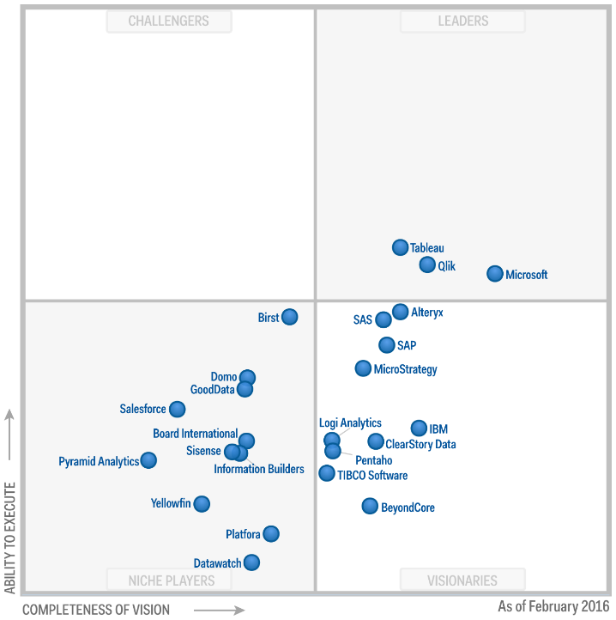

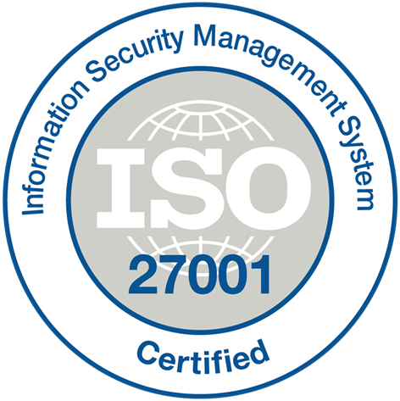

























Microsoft를 선택하는 이유
빠름
보안
개방형
데이터 주도
우수한 규모
수 분 내에 시작
믿을 수 있음
모든 것과 연결
비즈니스를 전환
쉽게 확장
Azure Quickstart 템플릿으로 손쉬운 배포
Azure는 업계 최고의 컴플라이언스 클라우드
모든 종류의 디바이스, 소프트웨어, 서비스에 연결
BI와 분석 플랫폼에서 Magic Quadrant 리더
가변적인 워크로드에 반응하기 위해 앱을 성능에 맞게 조정
30 지역 2T 메시지/주
Dev IT & 생산성
System Integrators
Azure Certified
솔루션 공급자 (ISVs)

Slide 42

















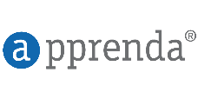


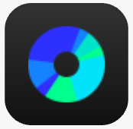






















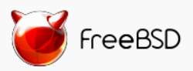

Azure는 오픈 클라우드
DevOps
Clients
관리
응용 프로그램
PaaS &
DevOps
앱 프레임워크 & 도구
데이터베이스 & 미들웨어
인프라
Notes:
P2

Slide 43

Microsoft Azure PaaS의 이점 Forrester 전체 경제적 효과 결과
인터뷰한 기업은 Azure IaaS에서 Azure PaaS로 응용 프로그램 개발과 배포를 전환하는 것에 대한 재무적, 비즈니스적 이점에 대해 아래와 같이 보고함
466% Return on Investment
$5.91M Net Present Value
80% IT 시간 절약
50% 빠른 서비스 배포
Based on five-year, risk-adjusted figures for a composite organization constructed from aggregated interviews with eight Microsoft Azure IaaS customers.
Source: “The Total Economic Impact Of Microsoft Azure PaaS,” a commissioned study conducted by Forrester Consulting, June 2016
Notes:
Objective:
It’s just not our point of view, Forrester has conducted an in-depth study that show significant economic advantages to building on PaaS
Key talking points:
Return on investment (ROI): A measure of a project’s expected return in percentage terms. ROI is calculated by dividing net benefits (benefits minus costs) by costs.
Net present value (NPV): The present or current value of (discounted) future net cash flows given an interest rate (the discount rate). A positive project NPV normally indicates that the investment should be made, unless other projects have higher NPVs.
IT Time Saved: Requiring 80% less IT time required for administration of applications on PaaS, adding up to $132,240 saved in the first year. This allows the organization to focus on application innovation, not administrative tasks.
Faster Time to Market: Improving application delivery time-to-market by 50% with Azure PaaS, leading to $376,441 in increased profit in the first year. The organization could deliver applications running on Azure in half the time, meaning revenue could be earned more quickly.

Slide 44
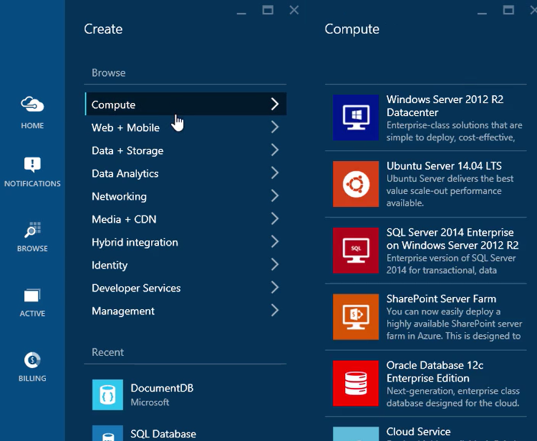
손쉬운 배포와 관리
Azure를 빠르고 쉽게 시작
Azure의 즉각적인 인프라 가용성으로 빠르게 앱을 배포하고 구성
사전 구성된 이미지 템플릿을 사용하여 쉽게 구동 및 실행
사용하기 쉬운 포털과 대시보드로 Azure 리소스 consumption을 추적할 수 있음
Azure Active Directory와 Azure Active Direction Domain Services로 액세스 제어를 단순화
Notes:
Speaker Notes:
One of the biggest benefits deploying on Azure is the ease of getting started. Microsoft strives to combine the agility that comes with instantaneous infrastructure with fast application deployment and configuration. To make this really easy, Microsoft has built solutions to deploy complex applications in simple ways, with many more options than any other cloud provider. Microsoft has also made it possible to launch Windows Server and Linux virtual machines in minutes on Azure.
Azure offers:
Faster app deployment and configuration via Azure’s instant infrastructure availability
Preconfigured image templates to get you up and running with ease
Easy-to-use portals and dashboards enable you to track your Azure resource consumption
Azure offer superior support for many Microsoft software products including:
SharePoint
SQL Server
Azure SQL Database
Dynamics AX
Dynamics NAV/GP
BizTalk Server
HPC Pack
Additional Windows-Based Templates – In addition to the above deployment solutions, Azure has a growing community of more than 160 deployment templates across more than 110 contributors, many configuring solutions on Windows Server like creating a DSC pull server, deploying IIS, launching Chef on Windows, Puppet on Windows, creating HPC clusters, and configuring WinRM. You can find this large repository in QuickStart Templates and hosted in GitHub.
We will explore many of the benefits of the above solutions later in this presentation.
Virtual Machines Marketplace - https://azure.microsoft.com/en-us/marketplace/virtual-machines/all/
Azure Active Directoy and Azure Active Director Domain Services, Use LDAP, Active Directory domain join, NTLM, and Kerberos authentication
https://azure.microsoft.com/en-us/services/active-directory-ds/
Additional Notes:
Quickly build virtual machines using certified, pre-configured software images for your Linux or Windows Server VMs from the Virtual Machines Marketplace
The Virtual Machines marketplace has more than 750 virtual machine images to get you up and running quickly
Choose virtual machine images that have been created by Microsoft, Microsoft partners or the community, and some images that are available exclusively to MSDN subscribers
Scale from 1 to thousands of virtual machine instances
Benefit from built-in virtual networking and load balancing
Leverage hybrid consistency with on-premises systems
Support Microsoft SQL Server and SharePoint Server
Run Oracle, MySQL, Redis, MongoDB
Save money with per-minute billing
Deploy any workload (Microsoft Windows, Linux, Microsoft SQL Server, Oracle, IBM, SAP, and Azure BizTalk Services,) and any language on nearly any operating system
Single-click deployment with Azure Resource Manager templates for virtual machines, virtual networks, and storage accounts, then manage as a single unit through advanced role-based authentication and control and per-resource tagging
Get great stability, performance and guidance when running Microsoft enterprise applications on Azure virtual machines (SharePoint, Dynamics, System Center, SQL Server, Active Directory, HPC Pack)
Protect virtual machines from viruses and malware using available anti-malware software from major security vendors such as Microsoft, Symantec, Trend Micro, McAfee and Kaspersky which can be configured and maintained remotely through the Azure portal, Azure PowerShell and from the command line
Secure sensitive data on your virtual machines with industry-leading encryption solutions from CloudLink and trend Micro, or leveral Microsoft SQL Server’s transparent data encryption for real-time application-level protection
Use Azure Key Vault to simplify management and security of your critical secrets. SQL Server encryption keys for backup, transparent data encryption and CloudLink SecureVM can all be stored in Key Vault
Azure Disk Encryption enables you to encrypt your Linux (dm-crypt) and Windows (BitLocker Drive Encryption) virtual machine disks, including the boot and the data disks using Azure Key Vault. All the data in the VM disks are encrypted at rest using industry-standard encryption technology in your Azure storage accounts. Azure Disk Encryption is available only on Standard Tier virtual machines. It is not currently supported for DS virtual machines (Premium Storage).
Azure Virtual Machines is certified for FISMA, FedRAMP, HIPAA, PCI DSS Level 1 as well as a broad set of international and industry-specific compliance standards and country-specific standards.
Azure Virtual Network:
Build a hybrid infrastructure that you control
Bring your own IP addresses and DNS servers
Secure your connections with an IPSec VPN or ExpressRoute
Gain granular control over traffic between subnets
Create sophisticated network topologies using virtual appliances
Get an isolated and secure environment for your applications
Quickly build virtual machines using certified, pre-configured software images for your Linux or Windows Server VMs from the Virtual Machines Marketplace
The Virtual Machines marketplace has more than 750 virtual machine images to get you up and running quickly
Choose virtual machine images that have been created by Microsoft, Microsoft partners or the community, and some images that are available exclusively to MSDN subscribers

Slide 45
백업과 재해 복구
VM과 데이터를 Azure 저장소에 손쉽게 백업하고 복구를 조율
BLOB 저장소
중요한 데이터를 Azure 저장소로 자동화된 백업으로 보호
자동화된 복구로 비즈니스 연속성을 보장
로컬 디스크나 Azure 저장소로 백업과 복구를 할 수 있는 일관적인 도구 사용
Azure 저장소
OMS Suite
Azure
Backup
Azure Site
Recovery
WS 2012
SC/DPM
Notes:
Speaker Notes:
Gain credibility with customers explaining back up is about protection of workload and data; DR is about how quickly they can be back in business if disaster strikes their data center
Start with understanding what %age of mission critical and non-mission critical workloads have back up and DR; we hear around 25-30% are mission critical and have back-up and DR soln; the non-mission critical workloads are not backed up with DR solution because of
Share Microsoft solution for back up and DR via ASR, Backup. Most of customers who have SC 2012 or WS 2012 can buy OMS suite add-on and get ASR and Backup as part of it. They still pay for Azure Storage cost for workload and data stored on Azure.
Customers can have back-up and DR solution from a single vendor. Also ASR helps customers get back in business within mins.
Share the customer story if possible - https://customers.microsoft.com/Pages/CustomerStory.aspx?recid=23023
Easily backup VMs and data on Azure Storage and orchestrate recovery:
Protect important data off-site with automated backup to Azure
Ensure continuity
Consistent tools for backup & recovery to local disk or Azure storage

Slide 46
IoT project

Slide 47
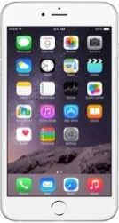


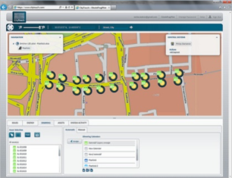
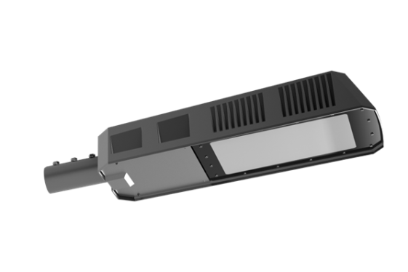
응용 서비스 (웹)
서버
데이터 저장
센서
가공되지 않은 초기 데이터
장치등록정보
센싱 데이터
클라우드
장치제어
미들웨어
서버
센서 제어
모바일
미들웨어
Messaging
데이터 패턴 감지 및 2차 처리
데이터의 안정적인 전송
데이터 Enrichment
가로등(연결센서포함) 등록 제어 정보
센싱 데이터 수집
:
Event Processing
데이터 패턴 감지 및 1차 처리
관제 SW
스마트가로등
센서 제어
CSR Mesh 모듈
데이터 취합
LED 제어 모듈
복합 센싱 3G 통신 모듈
서버로 데이터 전송
정보 표출
정보 시각화
복합 센싱 3G 통신 모듈
서버로 데이터 전송
Structure Model (데이터 프로세싱)

Slide 48





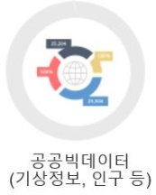
SK_T LoRa 망
cloud
IoThub
BloB/
DB
Trigger func
기상청(AWS) DB
-지역별 상세관측자료
-강수량, 강수확률,
-습도, 풍량, 풍속
스마트시티픞랫폼
(http://data.k-smartcity.kr)
센서모듈
상가1
센서모듈
상가2
http:
스마트 방재
공개 데이터
http:
AWS 공개
데이터
불꽃센서
온도센서
Co,CO2 센서
LoRa 통신모듈
센서모듈
상가3
시각화
지능화
콘텐츠 서비스
재래시장
화재 확산 예측 및 대피로 안내 서비스(??)
태풍 지역확산
시장공기환경, 미세먼지
실시간 기상정보 표출
화재 경보/알림 등급별
습도
시장공기환경, 미세먼지
실시간 기상정보 표출

Slide 49
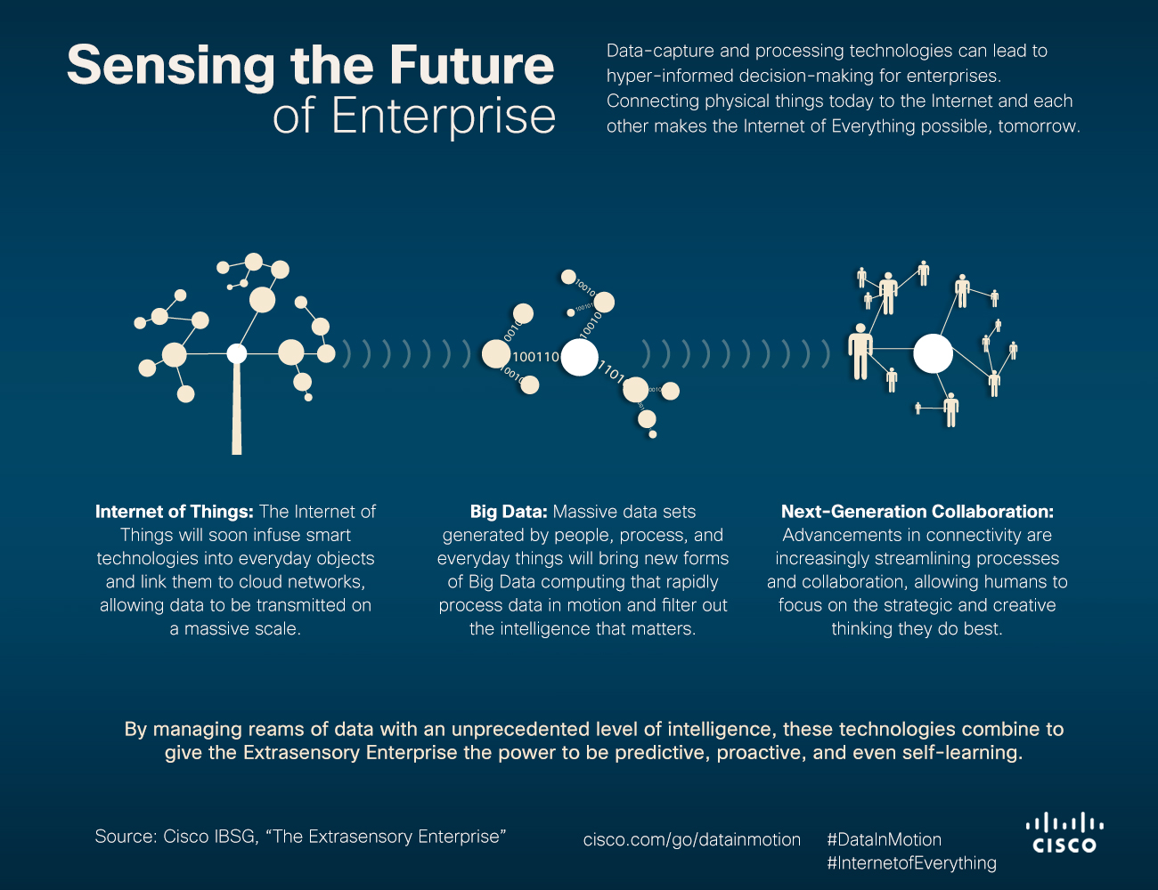

Slide 50
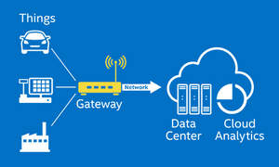
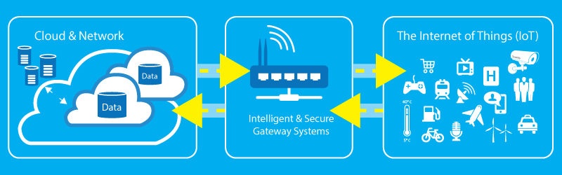
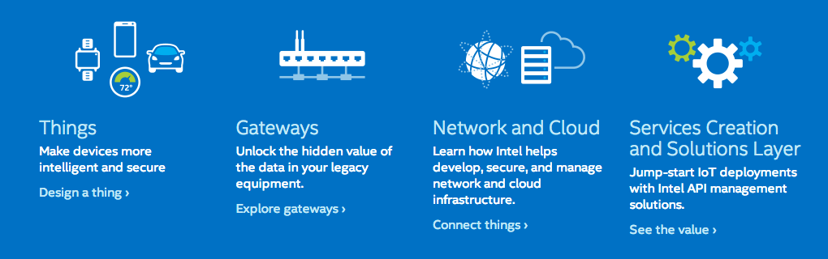

Slide 51
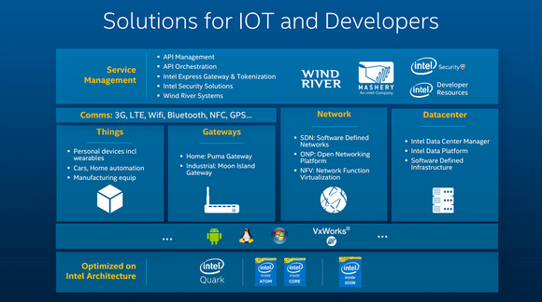

Slide 52
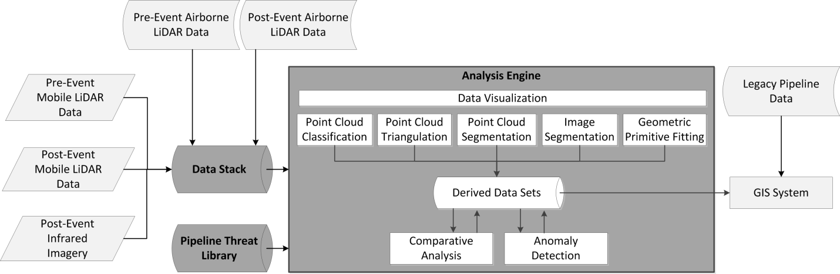

Slide 53

Sustainable Smart Train
SILLA UNIVERSITY

Slide 54


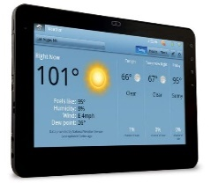
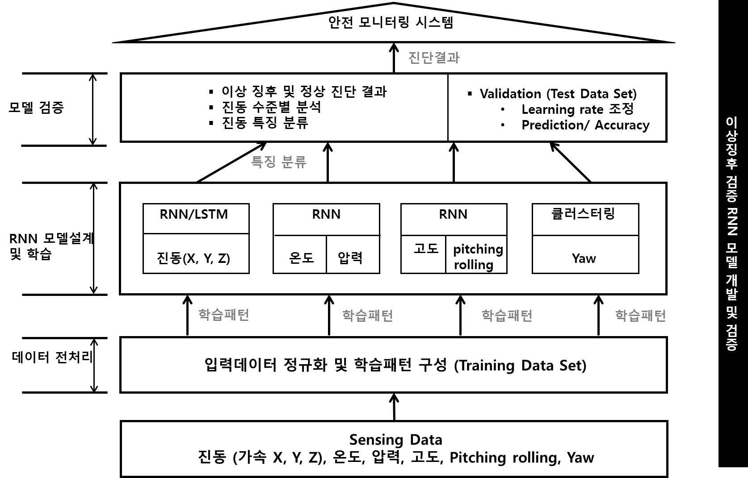

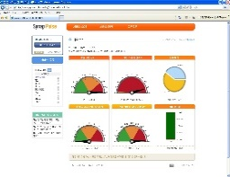
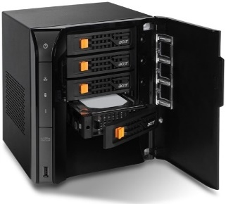
Overview of development technology
GW
Ad-hooc
Monitoring solution
battery
Power generator
LTE
Antenna
Wireless module
Encryption module
Vibration
sensor
Temperature
Humidity sensor
Monitoring solutions for
Ground control centers
Anomaly Detection RNN
Model development
Wireless Sensor(axle bearing
temperature/vibration detection)

Slide 55
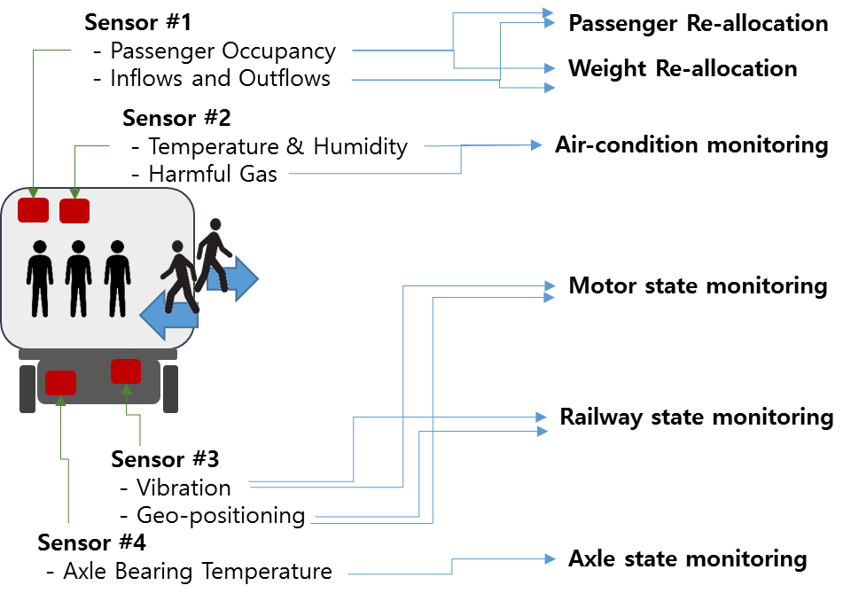

Slide 56
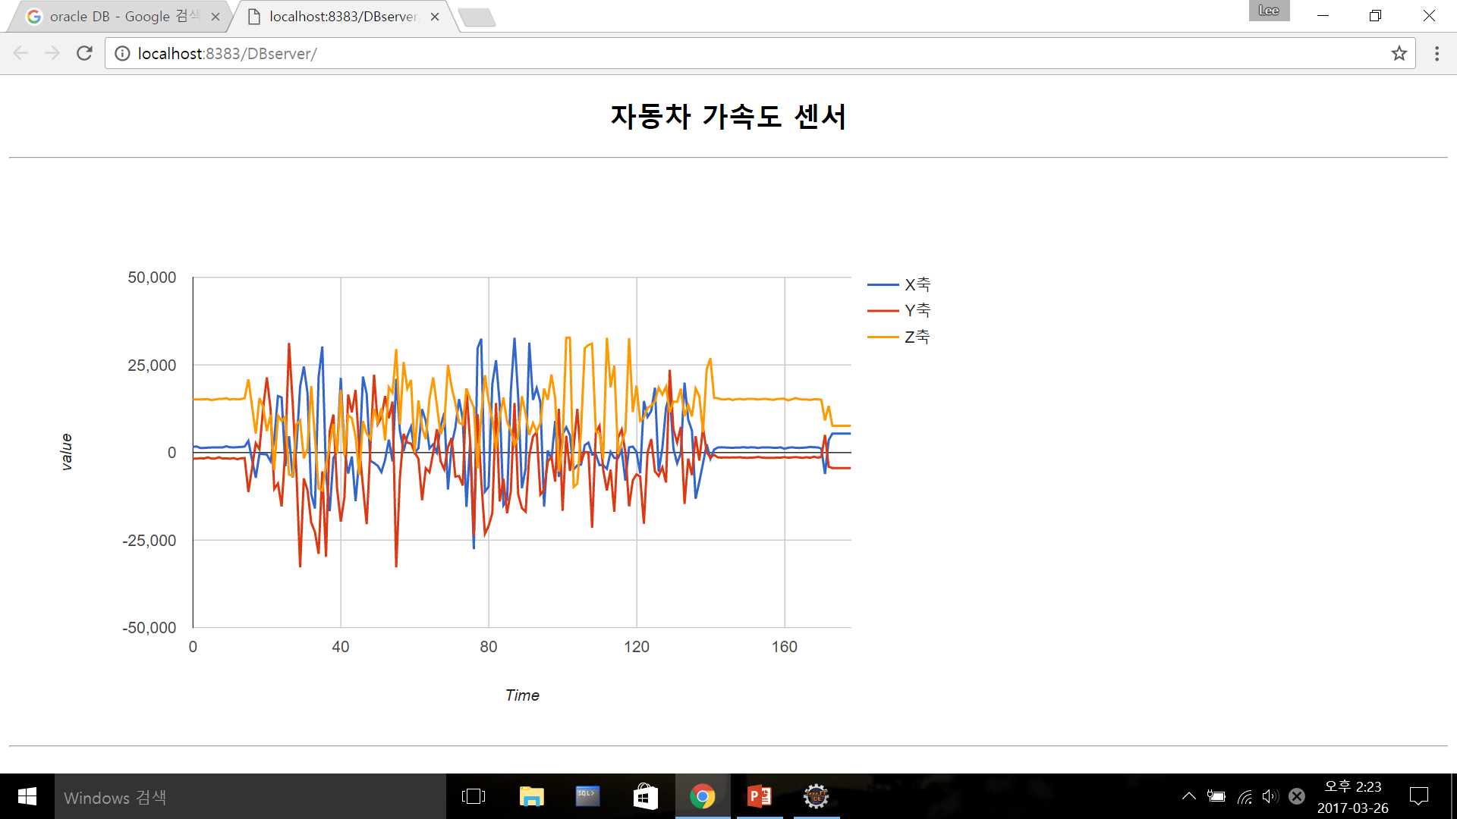
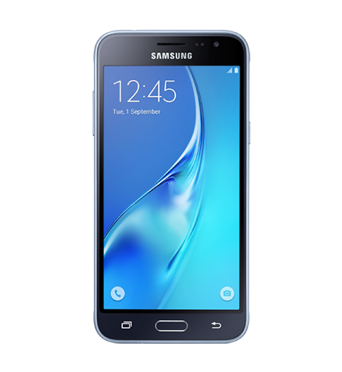



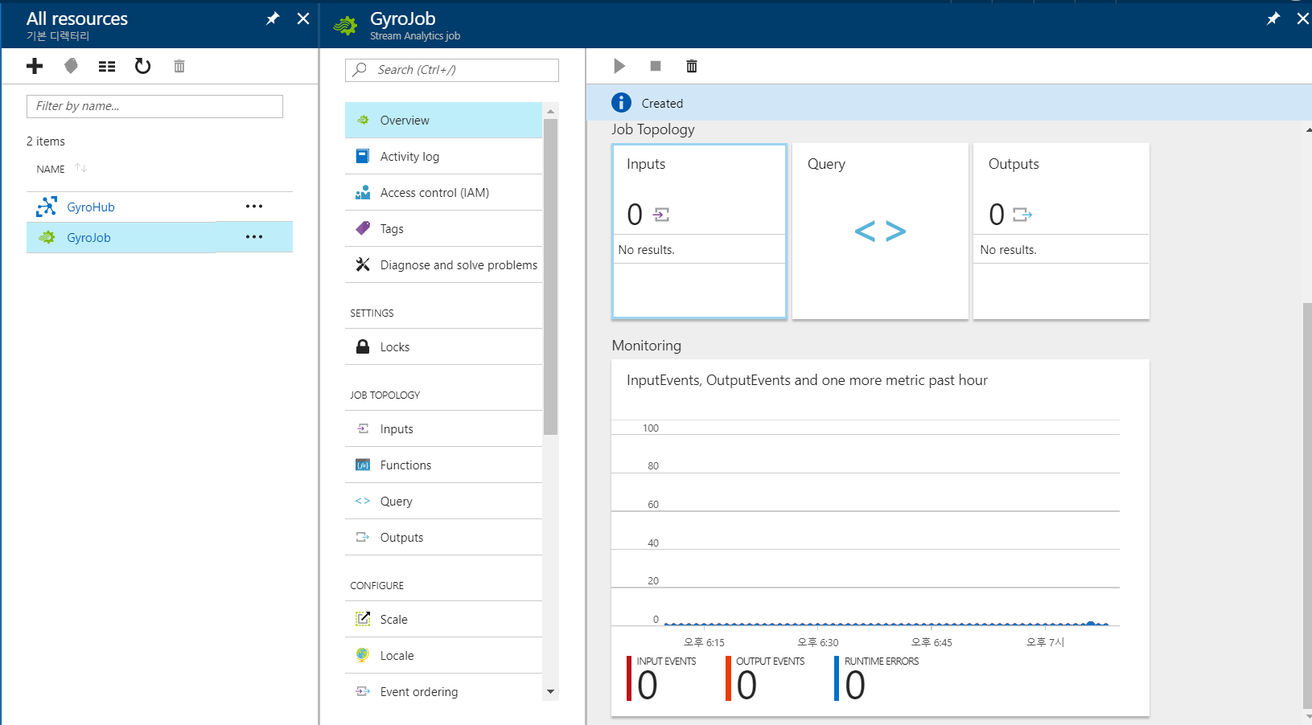
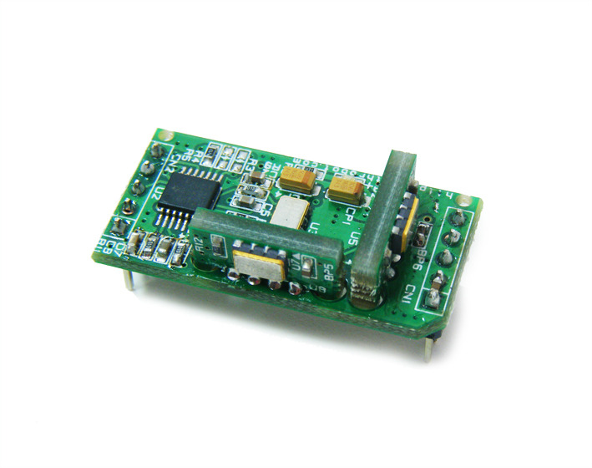

Structure Model
Android Application
Gateway/BT
Microsoft Azure
Clould platform
Sensing data BT
trasmission
DASH Board
Sensor module
-Accel
-Gyro
-compass
Visualization
IOT HUB
Stream Analytics Job
Storage
Machine lerning
Function

Slide 57

Web App
string
IoT hub
Raw data
Blob storage/
Table
=Raw data II
Stream Analytic
Input<Queue
<Output
Filtering
function
시각화
ML
MOBIUS
DataBase
Android

Slide 58
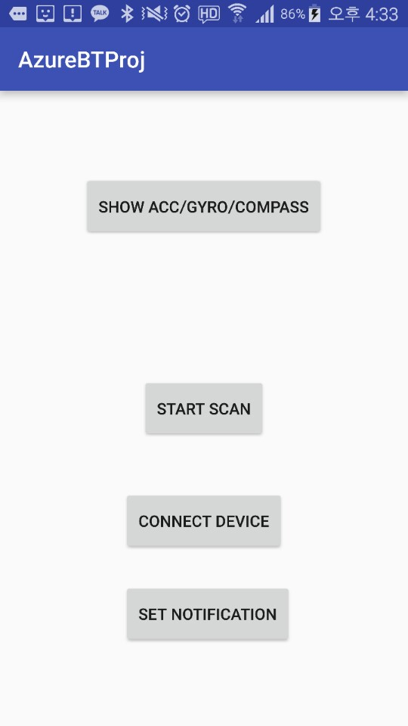
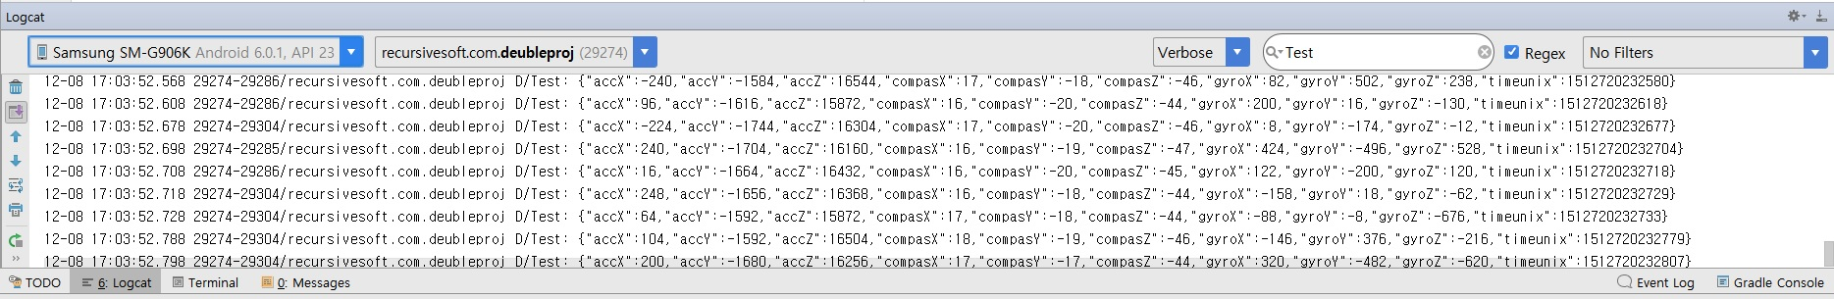
Android APP/Gateway – BT– IoThub
Sensing data :Accerlator
1. START SCAN, 2. CONNECT DEVICE,3. SET NOTIFICATION

Slide 59
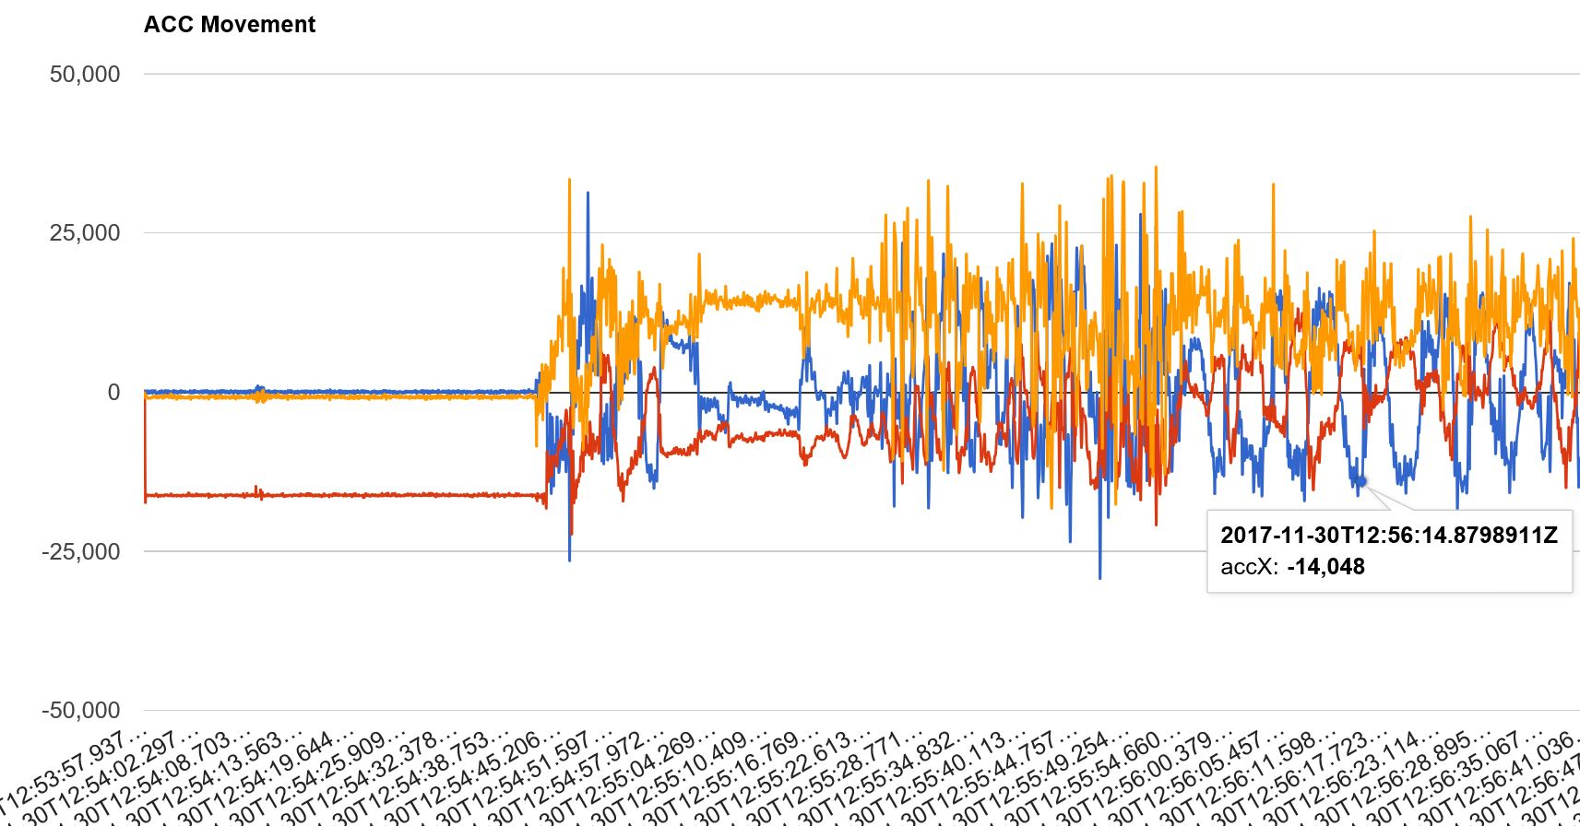

Slide 60
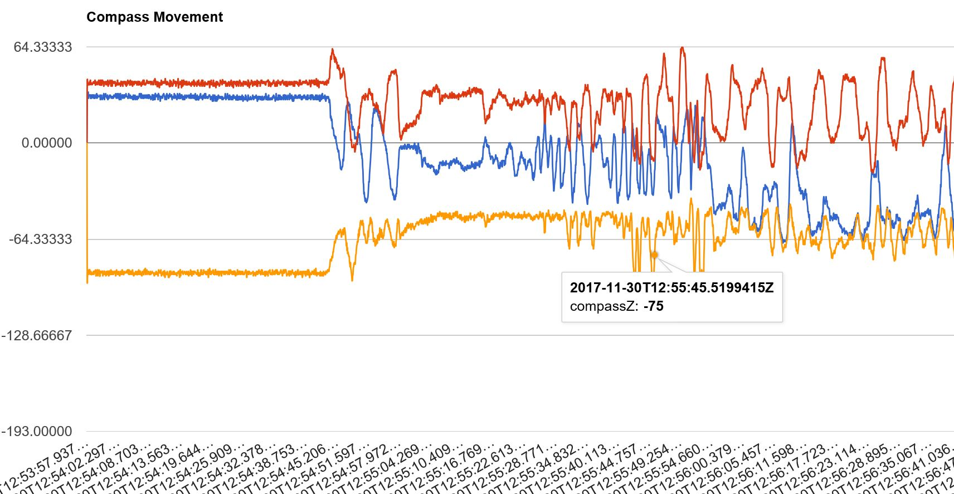

Slide 61
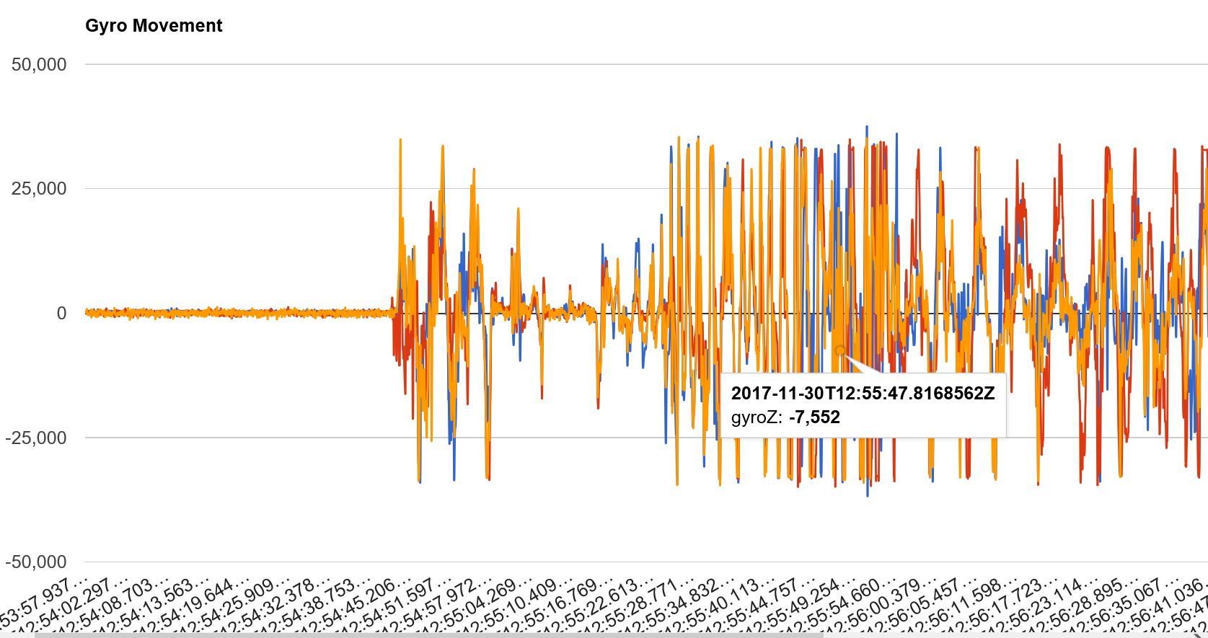

Slide 62
Azure 설명서
https://docs.microsoft.com/ko-kr/azure/
Azure func –
portal 에서 func. 만들기, p53
func. 사용하여 Storage queue에 메시지 추가, p123

Slide 63
Azure에서 IaaS 활용하기 - Network의 이해
김세준 MVP

Slide 64
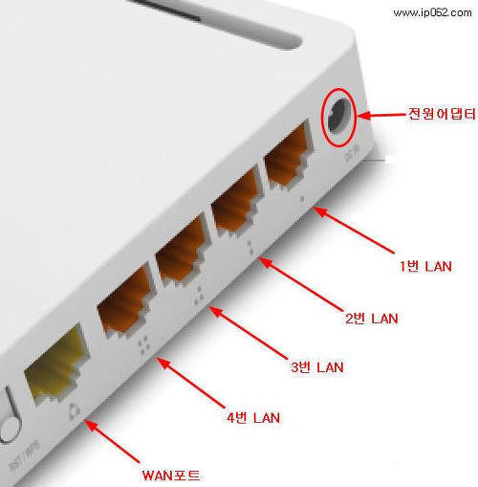
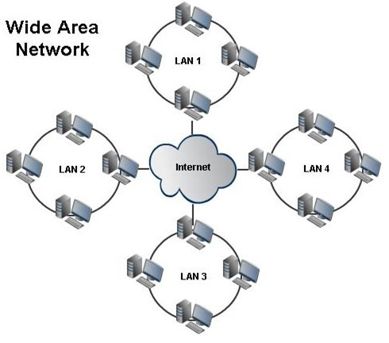
LAN과 WAN
LAN: Local Area Network
근거리 통신망이라고도 함
WAN: Wide Area Network
원거리 통신망이라고도 함

Slide 65
사설 IP로 사용할 수 있는 IP
인터넷 엔지니어링 태스크 포스 (IETF)가 감독 한 인터넷 할당 번호 기관 에서 발표 한, 개인 네트워크에 대한 범위는 다음의 IPv4 주소를 예약 (IANA) RFC 1918 출처:wiki
RFC 1918 이름 | IP 주소 범위 | 주소 개수 | largest CIDR block (subnet mask) | 클래스 설명
24-bit block | 10.0.0.0 – 10.255.255.255 | 16,777,216 | 10.0.0.0/8 (255.0.0.0) | A Class
20-bit block | 172.16.0.0 – 172.31.255.255 | 1,048,576 | 172.16.0.0/12 (255.240.0.0) | B Class
16-bit block | 192.168.0.0 – 192.168.255.255 | 65,536 | 192.168.0.0/16 (255.255.0.0) | C Class

Slide 66
CIDR (Classless Inter-Domain Routing)
IP를 표현할 때 사용하는 표기법으로 Subnet Mask와 비슷한 기능을 한다.
CIDR | Class | Hosts | Mask
/32 | 1/256 C | 1 | 255.255.255.255
/31 | 1/128 C | 2 | 255.255.255.254
/30 | 1/64 C | 4 | 255.255.255.252
/29 | 1/32 C | 8 | 255.255.255.248
/28 | 1/16 C | 16 | 255.255.255.240
/24 | 1 C | 256 | 255.255.255.000
/16 | 256 C, 1 B | 65536 | 255.255.000.000
/8 | 65536 C, 256B, 1 A | 16777216 | 255.000.000.000

Slide 67
VLAN (Virtual LAN)이란?
물리적으로 연결된 LAN을 논리적으로 나누는 작업
기본적으로 CIDR값으로 구분하여 나눈다.
vLAN을 선언하는 이유는 여러가지이나 보통 목적에 맞게 네트워크를 쪼갬으로써 관리를 수월하게 하기 위함

Slide 68


건물로 설명하는 vLAN
LAN
vLAN
10.0.8.0/24
10.0.7.0/24
10.0.6.0/24
10.0.5.0/24
10.0.4.0/24
10.0.3.0/24
10.0.2.0/24
10.0.0.0/20
10.0.1.0/24

Slide 69
가상 네트워크와 서브넷
LAN
가상 네트워크
vLAN
서브넷

Slide 70

vLAN을 Azure로
가상 네트워크
서브넷
10.0.8.0/24
10.0.7.0/24
10.0.6.0/24
10.0.5.0/24
10.0.4.0/24
10.0.3.0/24
10.0.2.0/24
10.0.0.0/20
10.0.1.0/24

Slide 71
서비스 부하분산

Slide 72
왜 부하분산을 해야 하나요?
서버 자원의 한계
Application의 처리 한계
IP 하나가 처리 가능한 Port는 0~65535
그 중 Port 0~1024는 예약된 Port여서 사용을 권장하지 않음

Slide 73
서비스를 부하분산 하는 방법
DNS를 이용한 Load Balancing
DNS Query를 이용하여 동일한 Domain Name에 여러 서버 연결
Round Robin 방식으로 동작
Azure Load Balancer
L4 기반의 부하분산 가능
IP, Port, Protocol 기반으로 부하분산 가능
Application Gateway
L7 기반의 부하분산 가능
TLS 인증서로 HTTPS 암호화/쿠키기반 세션 연결가능
Web Application Firewall(WAF) 사용/URL기반 콘텐츠 라우팅

Slide 74
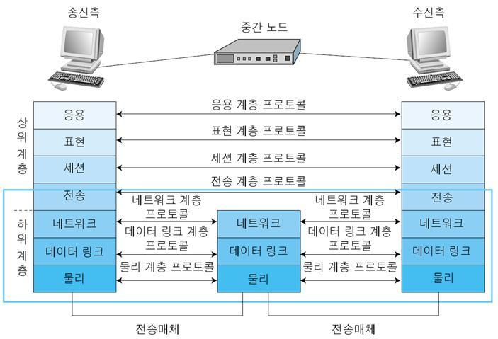
L4? L7? ISO 7 Layer
Layer 7
Layer 6
Layer 5
Layer 4
Layer 3
Layer 2
Layer 1

Slide 75

Azure Load Balancer

Slide 76

Azure Load Balancer

Slide 77


Azure Load Balancer
컴퓨터학과는 어딘가요?
503호로 가세요.

Slide 78

Application Gateway

Slide 79
클라우드 프로젝트

Slide 80



스마트 앱 개발자 포럼 세미나
딥러닝, 데이터 분석을 위한 시각화, 마이크로서비스와 함께 하는 부산의 2017 겨울 세미나! (2017.12.16(토))
파이썬을 이용한 머신러닝 / Azure 마이크로서비스의 진화 / 챗봇 핸즈온랩 (2017.10. 28 (토))
ElasticSearch 와 Splunk 를 사용한 데이터 분석과 시각화 (2017. 8. 25~ 8. 26 (토))
Microsoft Azure 주요 아키텍처 정복과 마이그레이션 및 재밌는 봇 만들기(2017.3.25 (토))
Microsoft UWP(Universal Windows Platform) App 개발 세미나 (2017.1.14(토))

